Slide 1
神國接力賽
民數記27.12-23
2020/1/5 ACCCN
張麟至牧師

Slide 2
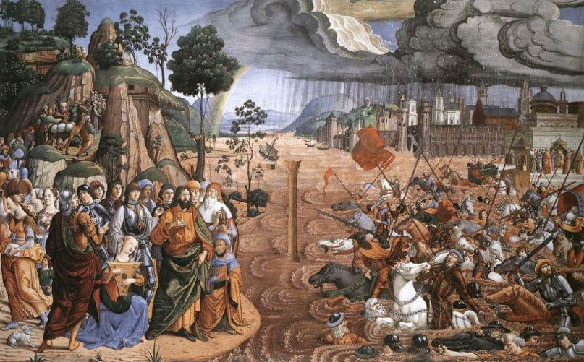
雲柱火柱動了﹗
民數記長達36章﹐記敘38年漂流史
「昂然無懼」出埃及
其實數百萬群眾就是老百姓
可是在神的眼中乃是「耶和華的軍隊」
威風到「連狗
也不敢向他們
搖舌/吠叫」

Slide 3
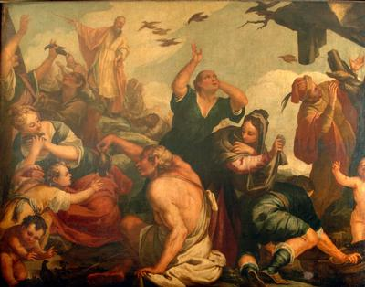
有很好的開始﹐但一路上
十次試探神(民14.22)…
神宣判他們曠野漂流四十年﹐
數百萬人被困在大而可畏的曠野裏。
年復一年﹐新
生代出生了﹐
而老的一代就
真的倒斃在曠
野裏。

Slide 4
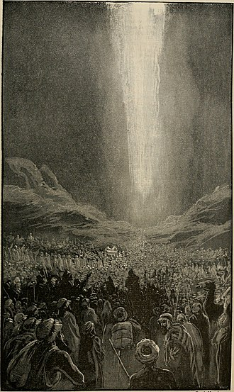
四十年快滿時候﹐摩西發現神的雲柱火柱動了﹑向前走了﹗這意味著舊的世代結束﹐新的世代開始。新生代是多麼興奮﹐他們出生在曠野﹑成長在曠野﹐但他們的盼望是進入應許之地。

Slide 5
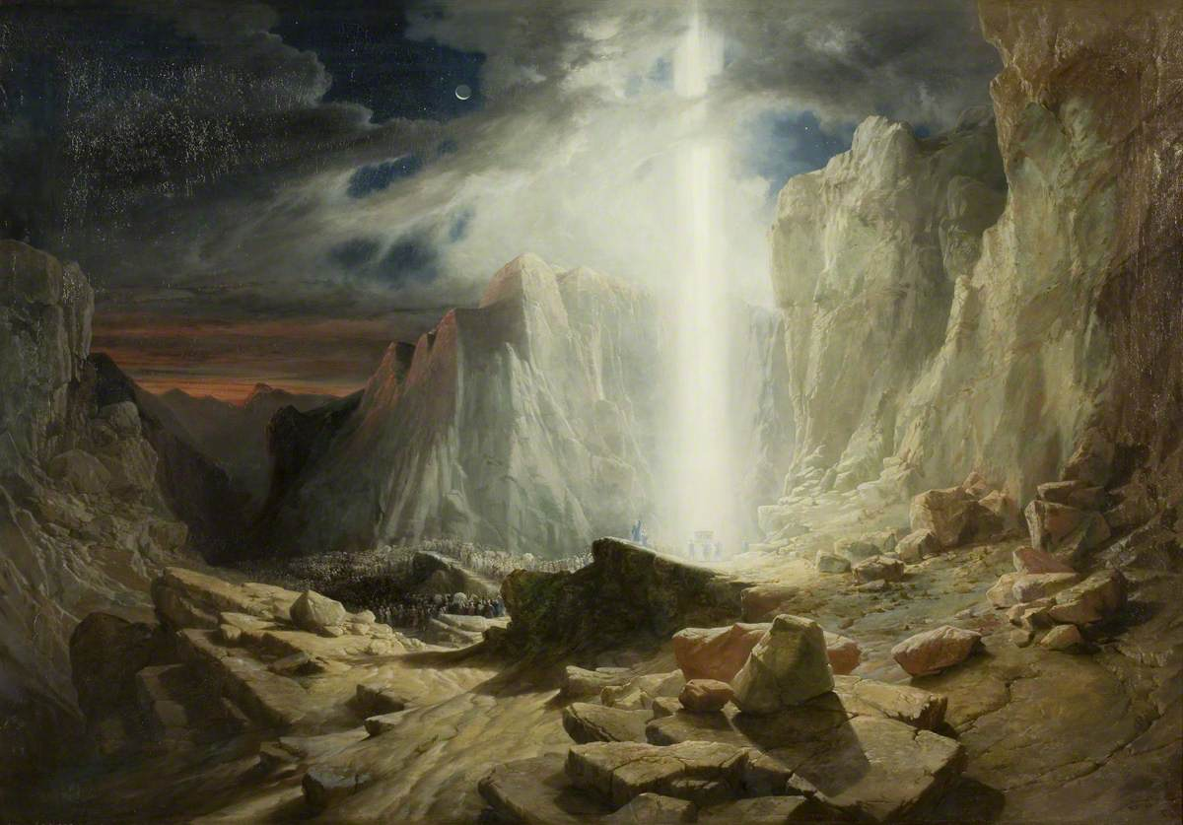

Slide 6
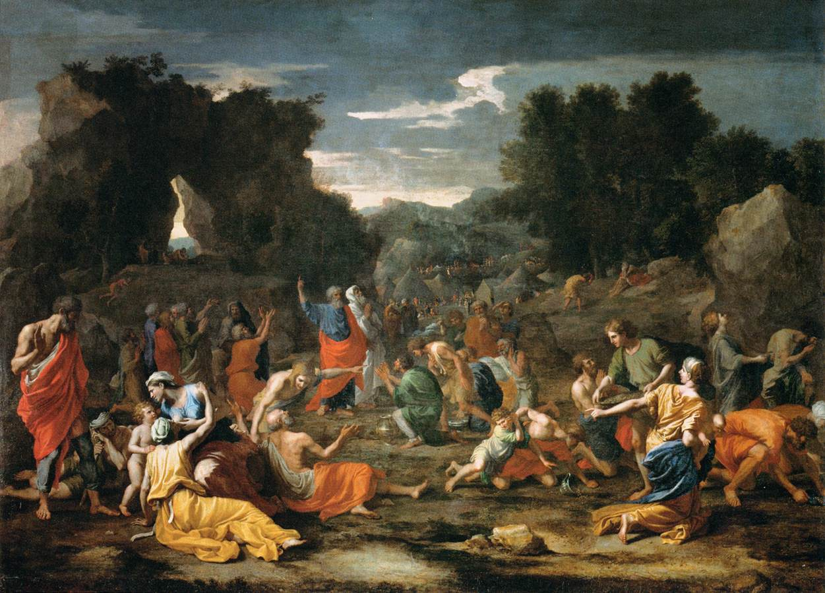
起行不久﹐渡撒烈溪時﹐「共有38年﹐等那世代的兵丁都從營中滅盡﹐正如耶和華向他們所起的誓。」更可畏的是下一句﹐「耶
和華的手也
攻擊他們﹐
將他們從營
中除滅﹐直
到滅盡。」
(申1.14-15)

Slide 7
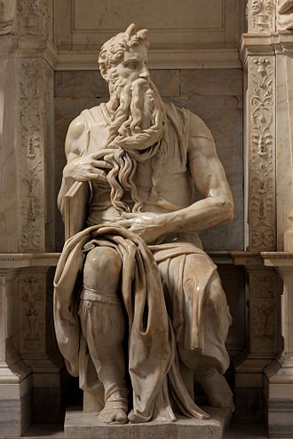
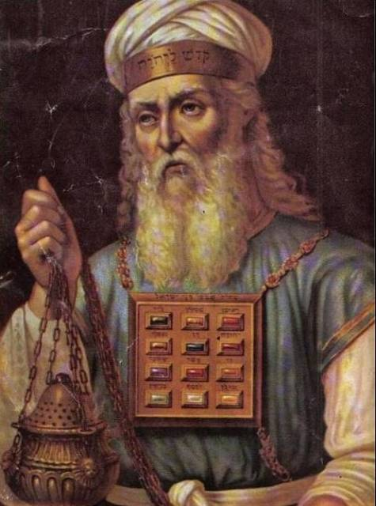
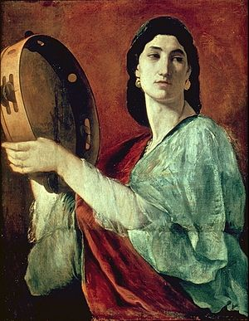
舊的世代都要過去﹐米利暗﹑
亞倫過去了﹔摩西也不例外﹐
雖他向主懇求﹐未獲允。
只有迦勒和約書亞可以進迦
南﹐因為他們「另有一個心
志﹑專一跟從」
主﹔婦孺也反
而得以進入。

Slide 8
懷著盼望而去(27.12-14)
耶和華對摩西說話(12-14)
摩西對耶和華說話…(15-23)
神判決亞倫時﹐摩西就應心中有數了﹐共犯一致﹐此乃不能進迦南的原因﹐摩西究竟犯了什麼錯誤呢﹖注意﹐服事主的人﹐主的要求有時是十分嚴厲的。
有三個原因﹕

Slide 9
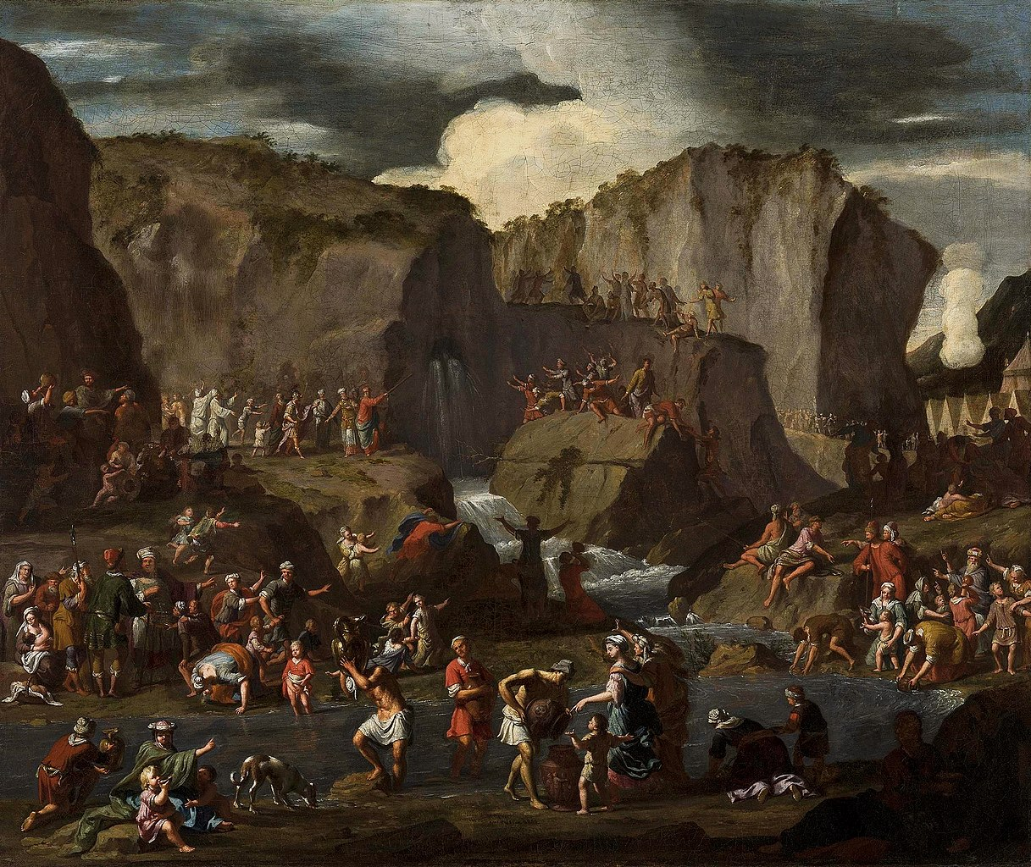
(1)他們違背神的命令。
神要他吩咐磐石出水﹐而
他是用杖擊打兩下。如用
預表來解釋﹐就容易懂了。
磐石乃是基督﹐擊
打一次夠了﹐它會
流出活水直到永生。
再擊打它無異於
「把神的兒子重釘
十字架﹐明明地羞
辱祂。」(來6.6)

Slide 10
(2)摩西的急躁破壞了神的工作﹐
詩106.32-33說﹐
他們在米利巴水又叫耶和華發怒﹐
甚至摩西也受了虧損﹐
是因他們惹動他的靈﹐
他用嘴說了急躁的話。
這是他沒有在眾人面前尊主為聖﹐很嚴重的﹗

Slide 11
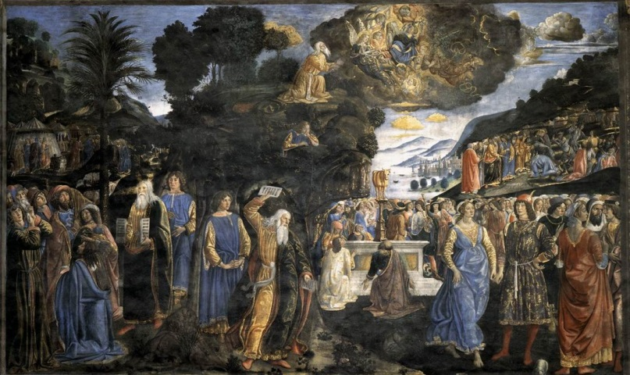
(3)苦待神的百姓。先前為百姓拜金牛犢犯罪後﹐迫切代禱的摩西不見了﹐取而代之的是會罵神的百姓為「背叛的人」(מָרָה)﹐結果他自己也成了背叛神旨意的人。

Slide 12
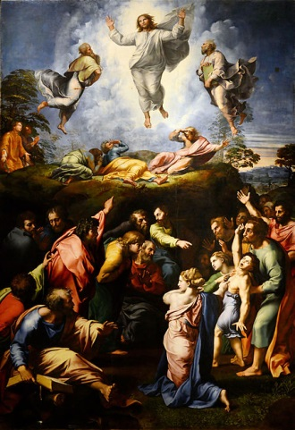
不過我們要感謝神的是﹐耶穌在變形山顯現時﹐摩西也同時出現在榮耀裏。神沒有讓他進入地上的迦南﹐但他進入天上的迦南
了(太17.3)。

Slide 13
我們對比亞倫的離去和
他者(20.22-29, 27.12-23)﹐
幾乎一樣﹐只是有一點不同﹐
就是摩西的過世推遲到申命記尾。
神把摩西的失敗放在約書亞的蒙召之時﹐有一個特別的用意﹐要約書亞千萬別重蹈覆轍。

Slide 14
心中有靈歷練(27.18a)
祭司是世襲的﹐所以神就直接命令亞倫將聖衣脫下來﹐穿在他的兒子以利亞撒的身上。
但是率領神的全會眾的領袖﹐則是個別遴選的。於是摩西向神發一個禱告﹐求主立一位合宜的領袖(27.15-17)。

Slide 15
摩西的靈很優美﹐沒有一開始就向神推薦約書亞﹐雖在過去的四十年他都在訓練年輕的領袖們﹐但是他將這個特權完全放在主的手中﹐讓主來顯明。
主的回答只講一點﹕約書亞是「心中有聖靈的」。和合本加譯了聖字﹐藉以突顯他的特點﹐NASV, ESV的譯法同。
申34.9說﹐「因為摩西曾按手在他(約書亞)頭上﹐就被智慧的靈的充滿。」其實這件事摩西曾經做過﹐就是將他身上的聖靈分賜在七十位長老的身上﹐使他們都能承擔服事。

Slide 16
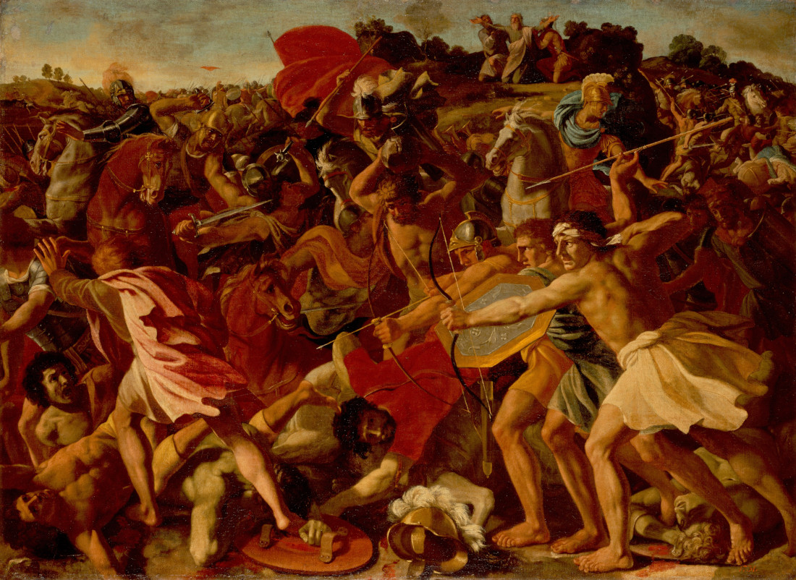
約書亞第一次在聖經裏出現時﹐是神的百姓在利非訂與亞瑪力人爭戰一事。他學習到了耶和華是他的旌旗﹐得勝在乎祂。
這靈是爭戰的靈﹐「不是倚靠勢力﹐不是倚靠才能﹐乃是倚靠我的靈方能成事。」(亞4.6)

Slide 17
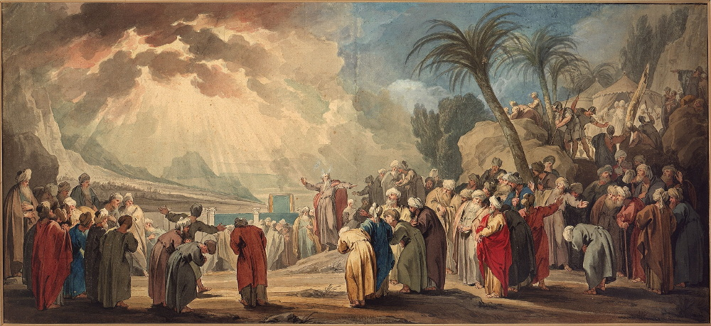
在民數記十一章﹐摩西分賜聖靈給七十位長老的經歷中﹐約書亞學會神的靈不是忌妒的靈﹐乃是「剛強﹑仁愛﹑謹守的靈」(提後1.7)。

Slide 18
他成為摩西幫手﹐還學會了神的靈在我們裏面﹐向祂有渴慕的靈(出33.11)。

Slide 19
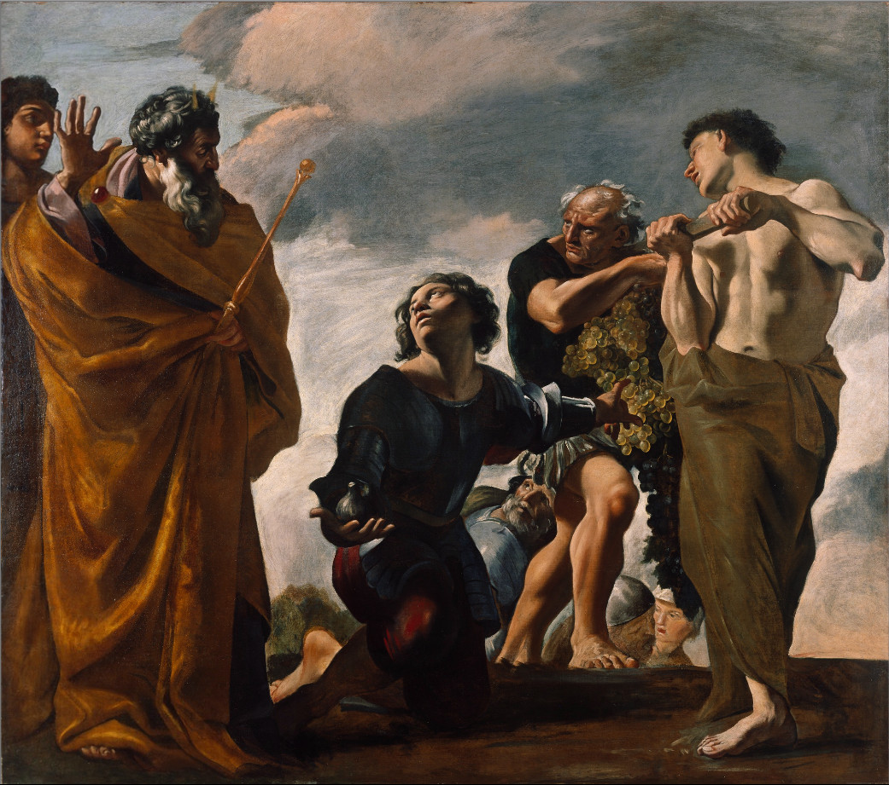
在進迦南窺探其地的經歷上﹐他知道了走天路得勝的祕訣之一是﹐向主要有一顆單純的靈﹐才能專一跟從主(民14.24﹐太6.22)。

Slide 20
當主說﹐約書亞是「心中有靈的」時﹐是指著以上他的歷練說的。「靈」在此怎麼譯呢﹖大寫神的靈或小寫指他心中的靈﹐都對﹐因為聖靈把祂的質素成功地感染到約書亞心裏了。
這正是保羅所說的「以心靈事奉神」的意思(羅1.9)﹔當神呼召約書亞時﹐神看到這人已經成熟了﹐經過多年聖靈的潛移默化﹐他具有屬神之人的品格﹐透露出他是「心中有聖靈的人」(民27.18)。

Slide 21
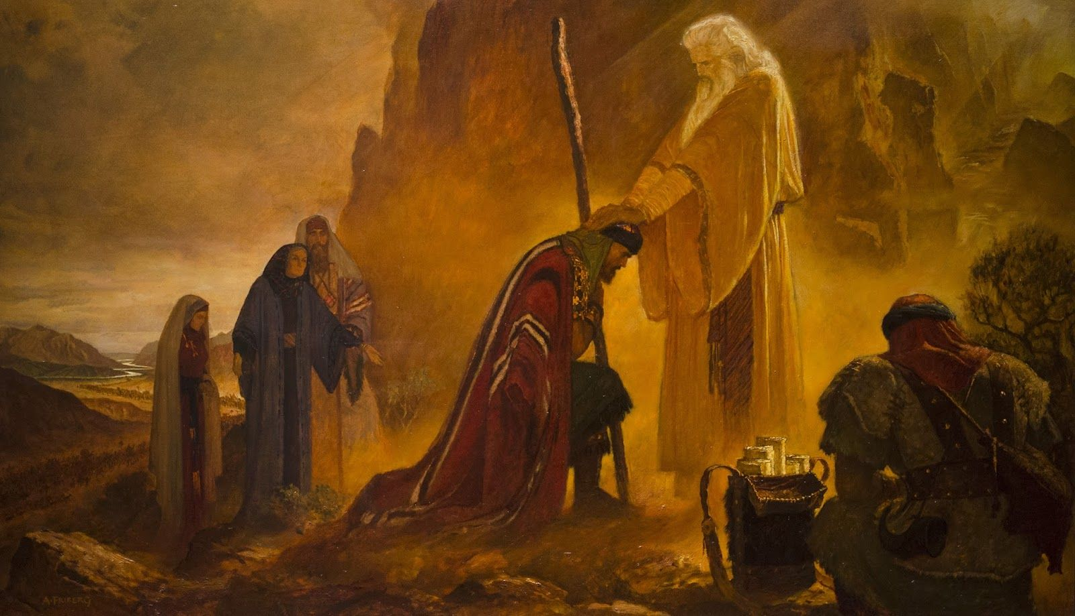
按手被靈充滿(27.18b-20)
與其說權柄是摩西按手時加給的﹐不如說是四十年殷勤的服事…爭戰…賺取來的。按手的意義是什麼呢﹖第一是授權給約書亞﹐
使他可以
在全會眾
中有效地
服事他們。

Slide 22
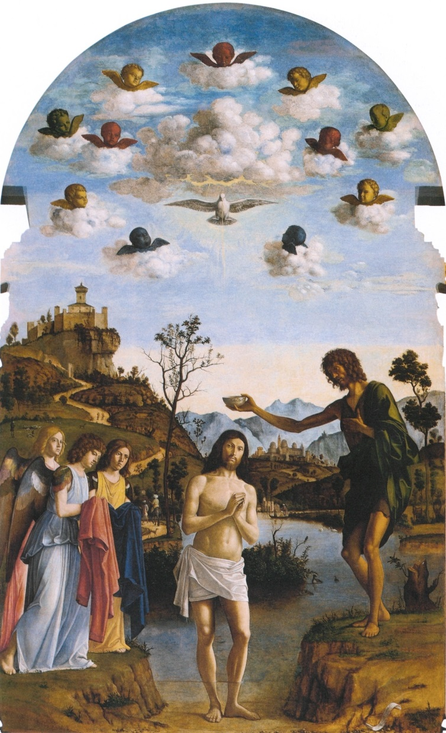
申命記34.9說﹐摩西的按手使他「被智慧的靈充滿」。做為一位屬靈領袖﹐他最需要的就是從上頭來的智慧﹐像彌賽亞一樣(賽11.2)﹕
耶和華的靈必住在祂身上﹐
就是使祂有智慧和聰明的靈﹐
謀略和能力的靈﹐
知識和敬畏耶和華的靈。
按手除了意味著授權之外﹐更重要的乃是神的靈充滿﹐使他能夠勝任神所交付給他的任務。

Slide 23
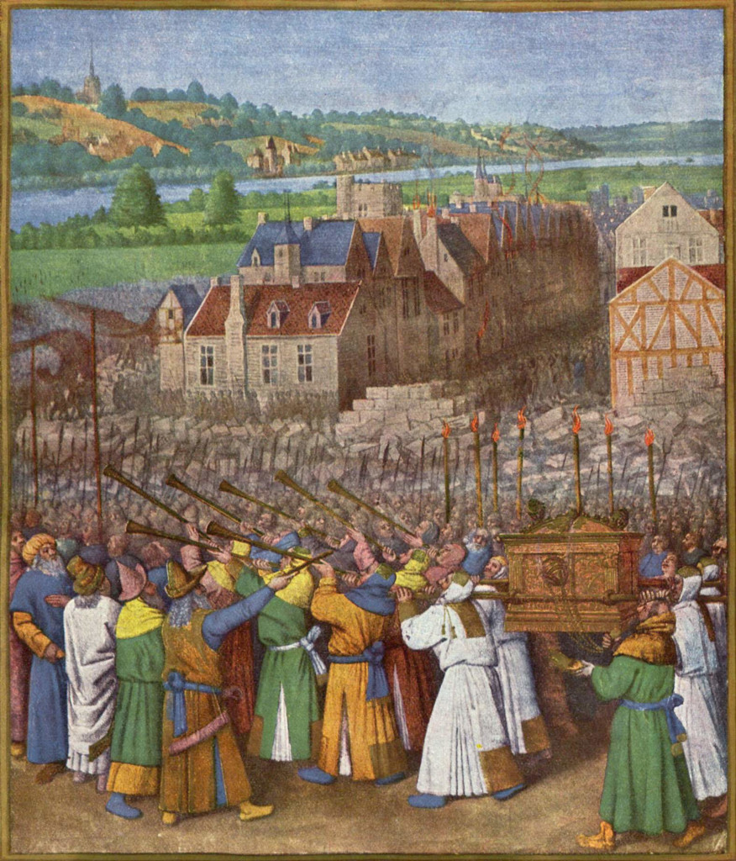
有了授權﹐又有智慧之靈的充滿﹐不但「會眾都聽從他」(民27.20b)﹐更重要的是他將贏取神的百姓對他的信任－信任是贏得的。

Slide 24
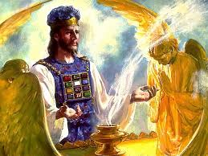
隨從烏陵土明(27.21)
什麼是烏陵和土明呢﹖它們最早出現在出埃及記28.30 (又見利8.8﹐民27.21﹐申33.8﹐撒上28.6﹐
拉2.63﹐尼7.65﹐
共出現七次)﹕

Slide 25
^{28.29}亞倫進聖所的時候﹐要將決斷胸牌﹑就是刻著以色列兒子名字的﹐帶在胸前﹐在耶和華面前常作記念。^{28.30}又要將烏陵和土明放在決斷的胸牌裏﹐亞倫進到耶和華面前的時候﹐要帶在胸前﹐在耶和華面前常將以色列人的決斷牌帶在胸前。(出28.29-30)

Slide 26
它們怎麼使用﹐以上經文講得很清楚﹐為了做符合神旨意的決斷。
只是在摩西時代沒見過有使用它們的記錄﹐或許不需﹐因為神與摩西是「面對面說話﹐乃是明說﹐不用謎語﹐並且他必見我的形像。」(民12.8)
時代改變了﹐這種直覺式的啟示告一段落﹐要用神的話(律法書Torah)﹐加上烏陵和土明的確定。

Slide 27
到了掃羅時代﹐它們仍存在﹐
到了歸回期﹐就不見蹤影了。
按立約書亞時提及它們﹐
是指著爾後的決斷不可憑己意或常識﹐而是要來到主面前求主啟示﹐(記取艾城之敗)。他進入迦南地南征北討凡25年(約瑟法﹐古史)﹐肯定有太多的場合他需要到主面前﹑憑著烏和土明做決斷。

Slide 28
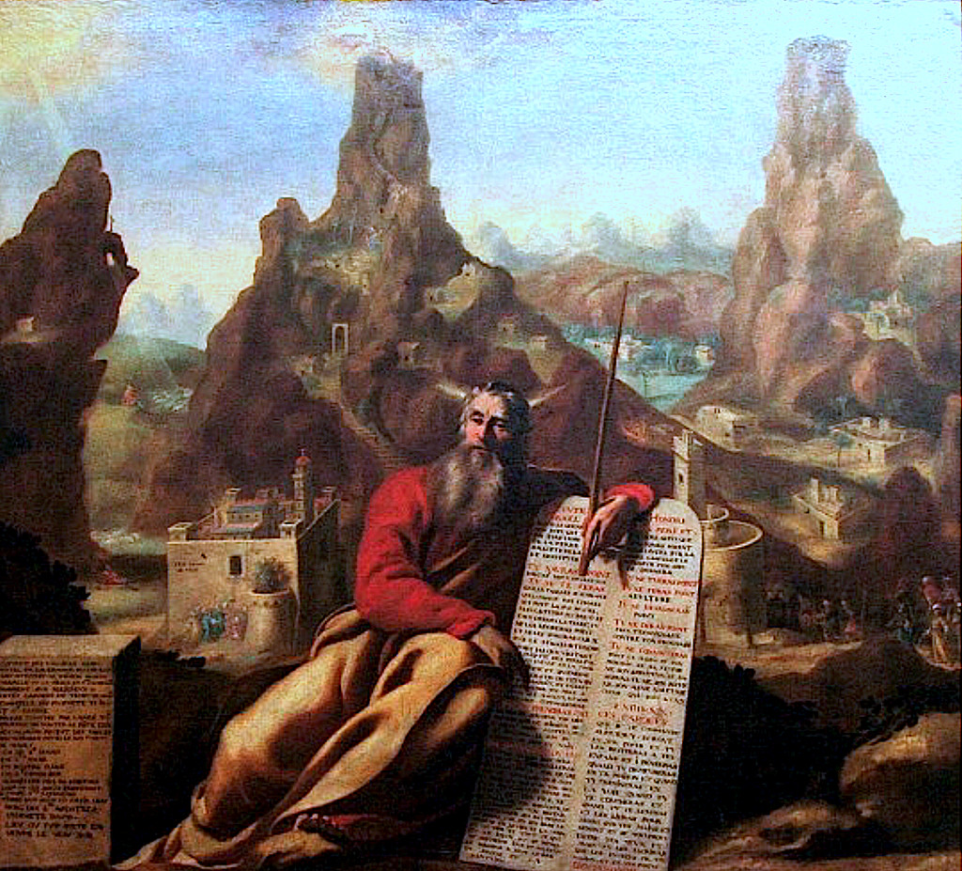
神國的接力賽
誰一路在培訓約書亞的﹖神自己﹔誰在最後一刻提名他來接神國下一棒的﹖神自己。摩西的異
象一言以蔽之﹐
就是建造祭司的
國度﹐核心是神
聖潔與公義的道
德律－十誡。

Slide 29
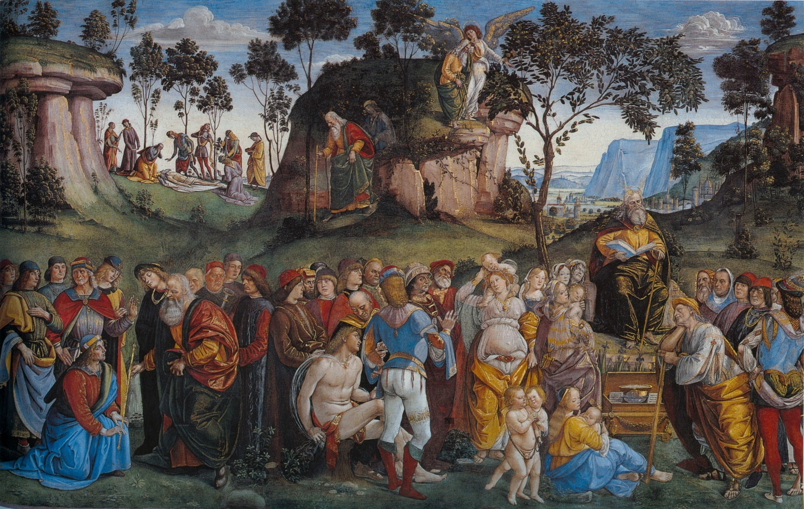
摩西要將這理想傳遞給下一代。曠野四十年只是過渡與管教﹐真實的建立﹐要等過了約旦河以後。當他按手在約書亞頭上﹐多
少的期許
都灌注到
對方的身
上。

Slide 30
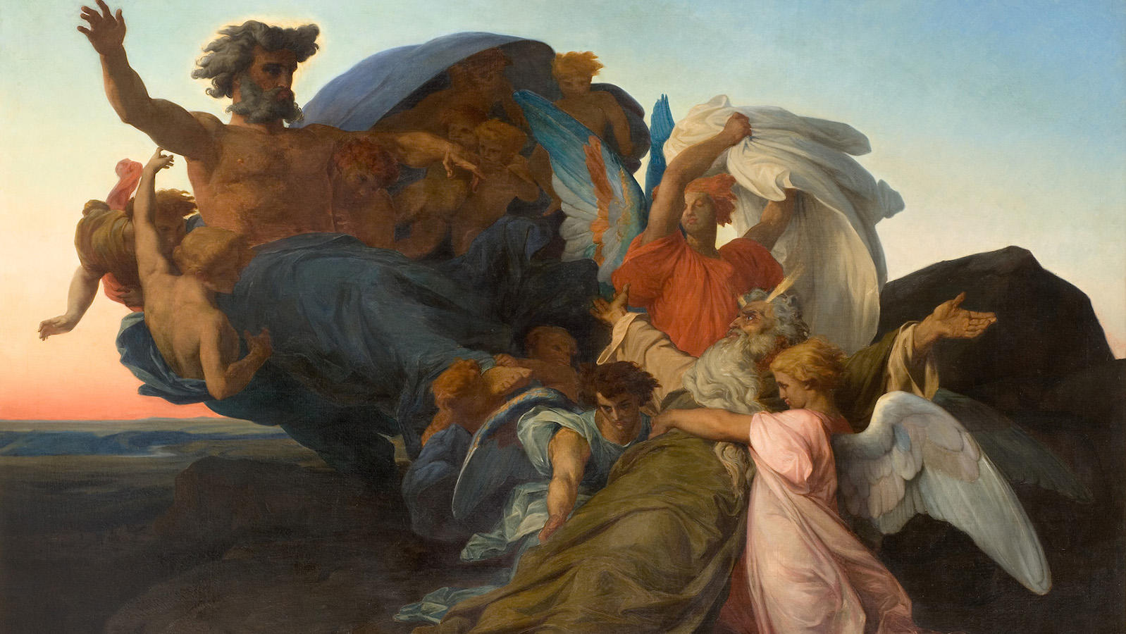
摩西頂多只能在毘斯迦山頂上﹐遠遠地眺望流奶與蜜的應許之地﹐但他不能進去﹐因為神呼召他出來服事的方向與時辰﹐都滿足了。現在是交棒的時候了。

Slide 31
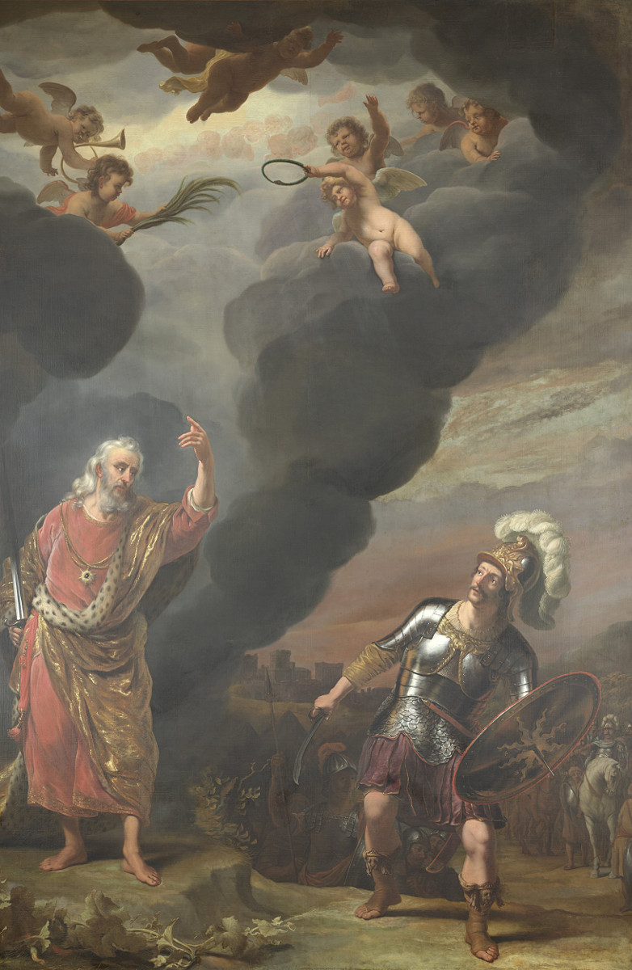
至於約書亞會遭遇什麼挑戰﹐說真的﹐在河這邊山上的摩西沒有辦法預估﹔不過﹐他在申命記裏一再地剖明﹐過河之後﹐會有一場又一場的硬戰等著神的百姓﹐這是聖戰－耶和華親自介入的戰爭﹗

Slide 32
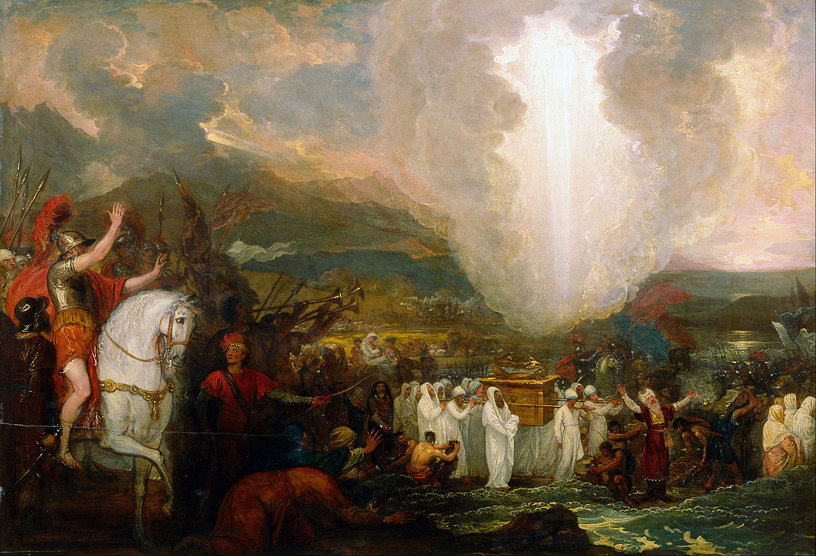

Slide 33
摩西一生的關鍵字﹕
出去﹑恩約﹑國度
約書亞一生關鍵字﹕
進入﹑產業﹑豐盛

Slide 34
基督教有些詩歌對約書亞記有誤解﹐以為神的兒女邁上了高地得勝了﹐世上的疑慮就都越過了。
「更高之處」(Higher Ground by Johnson Oatman, Jr. 1898)
「居榮美之地」(Dwelling In Beulah Land by C. Austin Miles, 1911)
詩歌強調只要到了高地(迦南高地)﹐塵世的煩惱爭戰都都過去了﹐在那裏是暢飲活泉。實況是怎樣呢﹖

Slide 35
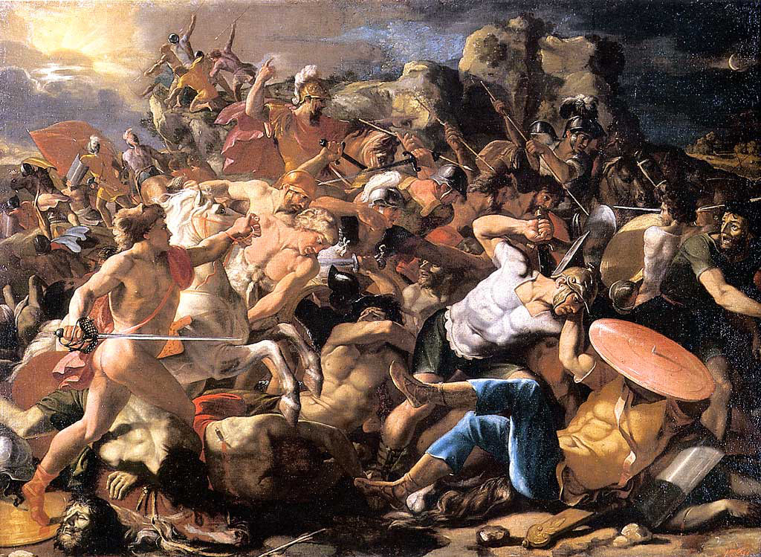

Slide 36
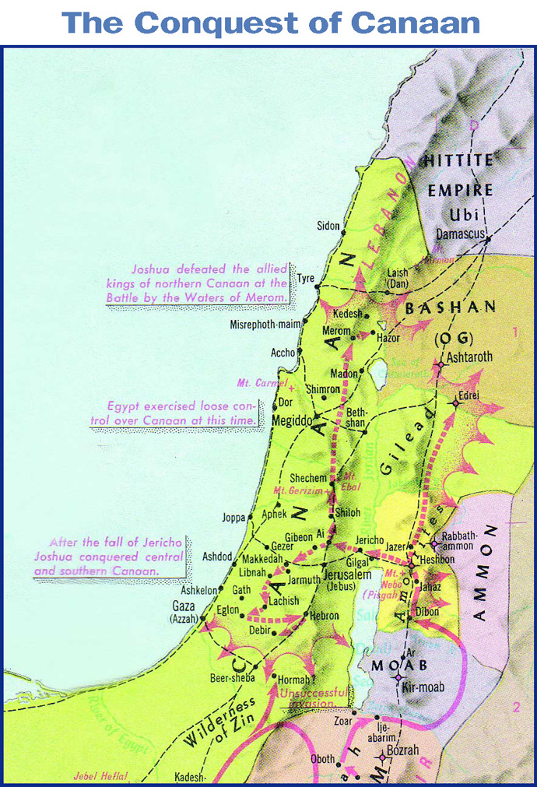
以色列人的爭戰﹐過河前只是牛刀小試﹐真正大戰渡河後才開打﹐整卷約書亞記翔實地記錄這些艱難戰鬥﹐長達25年之久﹗英雄暮年猶慨他還有許多的未得之地﹐只好交給下一代繼續去完成了。

Slide 37
神不斷興起「約書亞」。膏立的是主﹐傳遞旨意的也是主。他將要遇見的事﹐非摩西所能知曉的。
我們從約書亞身上可以學到﹕教會生於憂患﹑長於憂患。以弗所書末了講述教會「與天空屬靈氣的惡魔爭戰」﹐它的層級有甚於個人所經歷的靈慾之爭﹐正是約書亞記所要預表給歷代教會的。

Slide 38
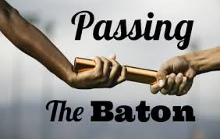
教會有如接力賽﹐一代接著一代﹐一直跑到主榮耀的再來。

